Slide 1
محاضرات في التلوث البيئي قسم الفيزياء- المرحلة الرابعة م. جاسم محمد عبد اللطيف

Slide 2
المحاضرة التاسعة الفصل الثالث تلوث الهواء

Slide 3
ثانيا" الملوثات الغازية إن الملوثات الغازية تشمل ما يلي : 1-الهايدروكاربونات : هي عبارة عن مركبات عضوية غازية أو سائلة أو صلبة وتتألف أساسا" من أعداد من ذرات الكربون والهيدروجين بأشكال وأنواع متعددة جدا" ، ولا تعد الهايدروكارونات مواد ملوثة خطيرة بذاتها ، غير ان خطورتها تكمن في تفاعلاتها اللاحقة مع الملوثات الأخرى بوجود أشعة الشمس والأوكسجين والمواد الأخرى . 2-غاز أحادي أوكسيد الكربون : (CO) ينتج هذا الغاز من إتحاد الكربون بالأوكسجين عند إحتراق الأول إحتراقا" غير تام ، أو تحت ظروف معينة. ومصدر الكربون في هذه الحالات هو الوقود النفطي أو الفحم بأنواعه أو الغاز الطبيعي والتي تعد من الأنواع الرئيسية لمصادر الطاقة على وجه الأرض ، وتعرف مجتمعة بالوقود الأحفوري Fossil Fuels ، ويعود سبب هذه التسمية إلى المواد العضوية الحيوانية والنباتية التي إنطمرت في باطن الأرض قبل ملايين السنين وتحولت بفعل الحرارة والضغط الشديد إلى الوقود النفطي والفحم الحجري والغاز الطبيعي . 3- ثاني أوكسيد الكربون (CO₂) هو احد المكونات الطبيعية العادية في الهواء ومع ذلك فانه يعد من المواد الملوثة للجو ينتج من عمليات احتراق للوقود النفطي والفحم الحجري والغاز الطبيعي . عند زيادة تراكيزه فوق معدله الطبيعي سوف يؤدي الى ارتفاع درجات الحرارة في الغلاف الجوي المحيط بالأرض لانعكاس الحرارة المنبعثة من سطح الارض محدثا" بما يسمى الاحتباس الحراري والذي سنتطرق اليه بالتفصيل في الفصل القادم مما يؤدي الى كوارث طبيعية مثل الفيضانات بسبب هذا الغاز هناك عوامل التعرية للصخور السليكية سببها وجود ثاني اوكسيد الكاربون في الهواء الملامس لسطح الارض.

Slide 4
4-أكاسيد النتروجين :NO أن من أهم الغازات النيتروجينية الملوثة للهواء هي غاز النتريك أو أحادي أوكسيد النيتروجين NO وغاز ثاني أوكسيد النتروجين NO₂ . وفي ظروف درجات الحرارة العالية ( تفوق درجة مئوية) يتم إنجاب هذين الغازين خلال عملية الإحتراق ، والغازين الأوكسجين والنتروجين تتحدان مع الأوكسجين ليكونا على الأكثر أوكسيد النتريك NO مع قدر صغير من ثاني أوكسيد النتروجين NO₂ .
5- أكاسيد الكبريت SO_{X}: إن التلوث بأكاسيد الكبريت من أكثر مشاكل تلوث الهواء خطورة على البيئة وبخاصة صحة الإنسان ، وتضم هذه الأكاسيد كلا" من غاز ثاني أوكسيد الكبريت SO₂ بالدرجة الرئيسية وغاز ثلاثي أوكسيد الكبريت SO₃ بدرجة أولى .
6- غاز كبريتيد الهيدروجين : غاز كبريتيد الهيدروجين H₂S ينبعث من مصادر طبيعية مختلفة ، مثل ثورات البراكين التي تنطلق منها كميات لا بأس بها ، فضلا" عن كميات أكبر منه ناتجة من تحلل المواد العضوية ذات الأصل النباتي والحيواني وخاصة في البيئات الرطبة والمائية وتحت تأثير البكتريا اللاهوائية التي تهاجم البكتريا وتحولها بعملية إختزال إلى كبريتيت.

Slide 5
هنالك علاقة بين نوعية هذه الدقائقيات وقطرها وتأثيرها في البيئة وفي صحة الإنسان كما أشير اليه سابقا: ومن وجهة نظر التلوث الهوائي فأن الدقائق الأكثر أهمية هي تلك التي يتراوح قطرها بين ( 0,1 – 10) ميكرون التي تكون تقريبا" بحجم البكتريا والتي لا تميزها العين المجردة ، حيث أن عين الإنسان يمكن أن تميز الدقائق التي قطرها يزيد عن 100 ميكرون
أن الجزيئات هي أصغر من واحد ميكرون تنتج على الأكثر من تكثف المواد المتبخرة بعد الإحتراق ، أما الدقائق الأكبر من 10 ميكرون فأنها تنتج على الأكثر من العمليات الآلية مثل الطحن والبرد . هنالك بعض الصعوبات المرتبطة بتقييم خصائص الدقائقيات ، حيث قد يتوقف نوع الضرر على حجم تلك الدقائقيات في حين يعود الضرر الآخر لسميتها ، وتتلخص التأثيرات التي تحدثها الدقائقيات على الظروف الجوية والمحلية وعلى الكائنات الحية كونها تعمل على حجب أشعة الشمس ، وكذلك تعمل على خفض درجات الحرارة عند سطح الأرض ، كما إنها تساهم في تجهيز أنوية للتكثف ، مما يزيد ظهور الضباب والأمطار في المدن.
كما أن هذه الدقائقيات تسبب ضررا" لصحة الإنسان والحيوان خاصة في الجهاز التنفسي والأمراض الجلدية وأمراض العيون فضلا" عن تأثيراتها على النباتات ، حيث عند تراكمها على أوراقها تسبب تثبيط عملية النتح خلال سد الثغور ، وكذلك تقليل شدة الإضاءة التي تصل إلى النسيج المتوسط للأوراق مما يؤثر في عملية البناء الضوئي.
ما تعمله الدقائقيات في ظاهرة إنخفاض الرؤيا يتطلب إستخدام الأضواء بدرجة أكبر ، مما يبرز الحاجة لإستهلاك الطاقة الكهربائية أكثر ، وهذا يرافق إنتاج التلوث المعروف لمصانع القوة الكهربائية.

Slide 6
شاركت التراكيز العالية للمواد الدقائقية في إحداث كوارث في تلوث الهواء والأجواء ، فقد بينت الدراسات الوقائية وجود الأرتباط الوثيق بين معدلات الوقايات من أمراض الجهاز التنفسي ( كالربو والإلتهاب الشعبي والإنتفاخ الرئوي وغيرها) ، وبين معدل مستوى تركيز الدقائقيات في المناطق السكنية . ولوحظ الآثار الصحية تحدث عندما يفوق المعدل السنوي للمواد الدقائقية عن 80 مايكروغرام لكل متر مكعب واحد ، ويعتمد سلوك الملوثات على حجم الدقائق والزمن الذي تحتاجه للإستقرار في الأجواء ، فالدقائق التي يزيد حجمها عن 50 ميكرون تكون خطورتها التلوثية قصيرة الأمد.
تبقى بعض الملوثات الدقائقية لمدد زمنية مختلفة ، حيث يمكن أن تعاني تفاعلات كيمياوية تؤدي إلى تكوين ملوثات ثانوية ، كما أن الدقائق الغازية والصلبة الصغيرة يمكنها أن تبقى عالقة في الأجواء لأيام أو أسابيع وربما لشهور أو سنوات وحسب موقها في الطبقات الجوية المختلفة ، وعلى سبيل المثال قد تبقى في طبقة التروبوسفير لمدة من ( 6- 14) يوما" ، بينما تبقى في طبقة الستراتوسفير لمدة تصل إلى أكثر من ستة أشهر ، إما إذا إستقرت في طبقة الستراتوسفير العليا فقد تمكث لفترة تتراوح بين ( 1- 3) سنوات
إن زيادة نسبة الترسبات الدقائقية الكبيرة على سطح الأرض فأنها تؤثر على التآكل الكيميائي والتعرية للمواد البنائية والمعادن والتماثيل والمعالم الآثارية المختلفة. كما تؤثر الملوثات الغازية في الهواء والملوثات الدقائقية المترسبة على سطح الأرض على الكساء الخضري في تنشيط نموه فضلا" عن تراكمها على الأوراق النباتية وغلق ثغورها ، كذلك تتأثر الحيوانات الحقلية بالملوثات الدقائقية الجوية فقد تصاب بالأمراض المختلفة شأنها شأن الإنسان
إن التأثير العام والأكثر إنتشارا" للتلوث الهوائي على السكان ناجم عن الدخان وثاني أوكسيد الكبريت الذين يسببان الضباب الدخاني ، كالذي حصل فوق لندن عام 1952 وأودي بحياة أكثر من أربعة آلاف شخص في يوم واحد
كما أن غبار المعادن والألياف وعدد من المواد الكيمياوية المصنعة وغيرها من دقائق الفحم والحجر والمايكا والكرافيت والأسبست وألياف الزجاج والصوف الصخري يؤدي إستنشاقها إلى العديد من الأمراض المعروفة التي تتركز في أجهزة التنفس والدوران والهضم.

Slide 7
وعلى هذا الاساس تقسم الدقائقيات تبعا" لحجمها الى الاصناف التالية:
اولا":- دقائق ساقطة:-
و هي تلك الدقائق التي لا تلبث أن تعود إلى الأرض بعد انطلاقها من مصادرها بتأثير الجاذبية الأرضية، و يطلق عليها اسم الغبار الساقط ، و يزيد قطر هذه الجسيمات عن 10 مايكرومتر تنتج على الاكثر من عمليات الية مثل مثل الطحن و الصقل وانها تترسب على مسافات ليست بعيدة عن مسار تكوينها ويقدر سرعه ترسيببها (17 cm/min ) ويمكن ان تحملها الرياح الشديدة مرة ثانية. ويظهر هذا النوع من الدقائق تاثيرا" كبيرا" على النباتات و الحيوانات والتربة والمنشات تصل معدلات سقوطها في المناطق الصناعية و المدن الى(270-300 km2 ) في الشهر لأنه جرت العادة بإعطاء قياسات سقوط الغبار بمفهوم كتلة الدقائق المستقرة على مساحه معينة كل شهر او كل سنة فمثلا يتراوح سقوط الغبار عادة في مناطق معينة من 0.35 mg الى 3.5 mg لكل cm²- شهر او 100-10 طن بالميل مربع – شهر.
و هذه الجسيمات لها تاثير على العيون و المنشآت الصناعية و الأبنية و الممتلكات، و لها تأثير خفيف على المجاري التنفسية للإنسان لأن شعيرات الأنف تعمل على حجز و ترسيب جزء كبير منها و خاصة الجسيمات التي يزيد قطرها عن مائة ميكروميتر.
لذلك بينت الدراسات الوبائية وجود الارتباط الوثيق بين معدلات الوفيات من امراض الجهاز التنفسي كالربو والالتهاب الشعبي والانتفاخ الرئوي وغيرها وبين معدل مستوى تركيز الدقائقيات في المناطق السكنية. ولوحظ ان الاثار الصحية تحدث عندما يفوق المعدل السنوي للمواد الدقائقية عن 80 مايكروغرام لكل متر مكعب ويعتمد سلوك الملوثات على حجم الدقائق و الزمن الذي تحتاجه للاستقرار في الاجواء . فالدقائق التي يزيد حجمها 50 مايكرون تكون خطورتها الثلوثية قصيرة الامد.

Slide 8
ثانيا- الدقائق العالقة او الجسيمات العالقة الكلية:- يرمز لهذه الجسيمات بالرمز TSP Total Suspended Particulates وهي دقائق يتراوح قطرها بين (0.1-10 µ) ولا يمكن لعين الانسان تمييزها وتبقى فترة طويلة معلقة في الهواء اما ترسيبها فيكون بطيء و يتوقف على الظروف الطبيعية من رطوبة أو رياح أو حرارة و غيرها . و تعتبر الجسيمات العالقة أخطر الجسيمات الملوثة للهواء حيث من الممكن أن تصل للرئتين و تستقر هناك.
ويصل معدل كمية الدقائق العالقة في مناطق معامل الاسمنت كبيرة جدا وان الحد المسموح به هو (0.5 mg/cm³) ، وبعض هذه الجسيمات كبير أو قاتم اللون بما فيه الكفاية لكي يرى بالعين المجردة مثل الدخان، و البعض الآخر صغيراً جداً بحيث لا يكتشف إلا بالمجاهر الإلكترونية.
وعادة تنتج الجسيمات العالقة التي لا يزيد قطرها على 2.5 ميكرومتر من احتراق الوقود في محركات السيارات، و محطات توليد الكهرباء، و المصانع، و حرق الأخشاب. أما الجسيمات الأكبر من 2.5 ميكرومتر فتنتج عادة من حركة السيارات على الطرق غير المعبدة، و الكسارات، و تذرية الرياح، و ثوران البراكين. و تتراكم هذه المواد العالقة في الهواء في الجهاز التنفسي و ينجم عنها تأثيرات صحية متعددة، فعند التعرض للمواد العالقة الكبيرة يحدث تهيج للجهاز التنفسي كما هو الحال في مرض الربو. أما المواد العالقة الدقيقة فينجم عنها عدة مشكلات أهمها زيادة الحالات الإسعافية، و التنويم بالمستشفيات المتعلقة بأمراض القلب و الرئتين، و تدني في كفاءة عمل الرئتين، و أحياناً الموت المبكر. و يتعدى تأثير هذه المواد العالقة المشكلات الصحية ليشمل تدني الرؤية، و ما تسببه من مشكلات، و تدمير للألوان و الدهانات و مواد المباني.
ثالثا- الدقائق المجهرية او الجسيمات العالقة الدقيقة :- وهي دقائق دقيقة جدا قطرها اقل من (0.1) مايكرومتر تنتج عن تكثف المواد المتبخرة بعد الاحتراق ومن الصعب ترسيبها ولها حركة عشوائية (بروانية) و قد تتجمع مع بعضها البعض ليزداد حجمها خلال تحررها الى اكثر من (1) مايكرومتر ويصل عددها في الهواء النقي الى (100/cm³)، اما في الاجواء الملوثة فيصل عددها الى اكثر من (10⁵/cm³). و لا تشكل هذه الجسيمات خطراً كبيراً على صحة الإنسان، مع أنها تصل إلى الرئتين بسهولة، حيث تستطيع الرئتين نفثها أثناء الزفير.

Slide 9
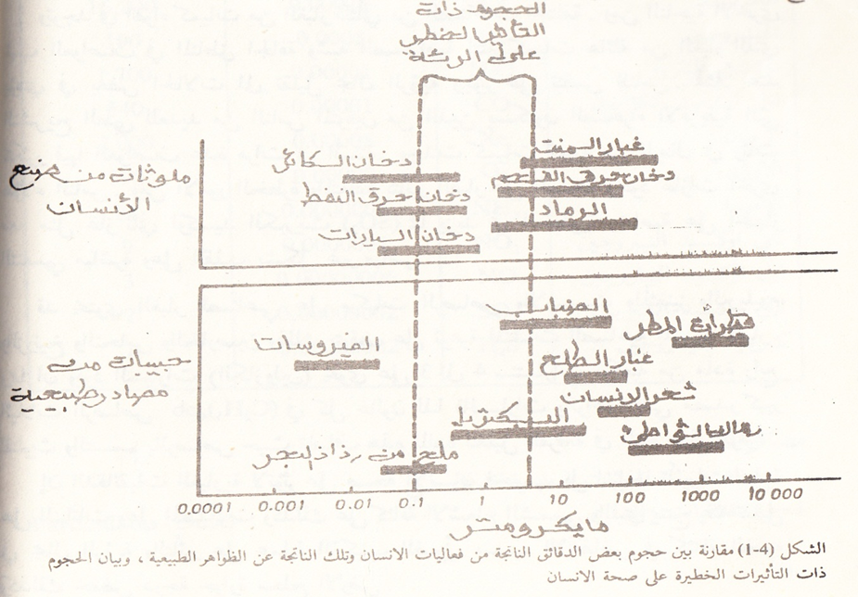
الشكل يوضح الدقائق الصلبة في الهواء ومديات اقطارها دقائق الدخان غبار الفحم دخان السجائر الرماد حبوب اللقاح دقائق الاصباغ دقائق وابخرة الصناعات المعدنية غبار الاسمنت رذاذ المبيدات الدقيق دقائق السخام.

